Slide 1
修正版BAモデルで生成したネットワークの スケールフリー性判定計算実験
日本大学文理学部情報システム解析学科
谷聖一 研究室
田中 勇歩

Slide 2
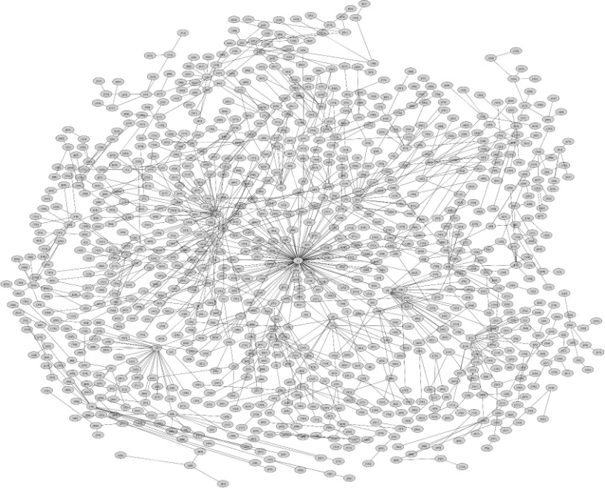
目次
１章 始めに
２章 スケールフリーネットワークとは？
３章 修正版ＢＡモデル
４章 実験方法
５章 実験結果
６章 今後の課題
修正版BAモデルで作成した頂点数１０００のネットワーク

Slide 3
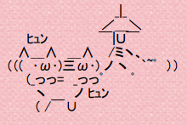
1章 始めに

Slide 4
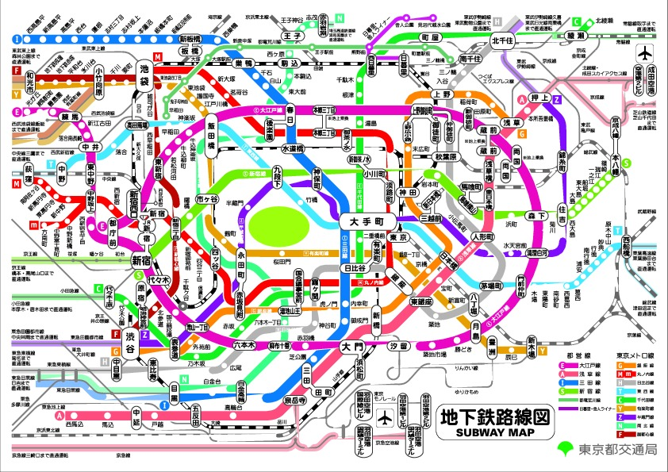
1.1 -背景-
世の中には様々なネットワークが存在
出典: 東京都公式ホームページ(2013/02/06 03:12 UTC版 )
図:東京地下鉄の路線図
他にも､鉄道網､学校のクラス内における友人関係､インターネット網等

Slide 5
1.1 -背景-
ネットワークとは？
頂点と枝からなり､流れがあるもの
要素：1
要素：6
要素：2
要素：5
要素：4
要素：3
頂点：ネットワークを構成する一つ一つの要素
枝 ：頂点と頂点を結ぶ線

Slide 6
1.1 -背景-
例（鉄道網）
Ａ駅
Ｅ駅
路線３
路線１
路線４
Ｂ駅
路線２
Ｄ駅
Ｃ駅
頂点：駅
枝 ：路線
次数：頂点から出ている枝の個数

Slide 7
1.1 -背景-
ネットワークを用いてモデル化できる問題が多数存在
例.災害時緊急情報伝達問題､交通網に関する問題等
数理的解析が可能

Slide 8
1.2 -目的-
2012年
Phys. Rev. E 86, 021103 (2012)
Hiroshi Toyoizumi,Seiichi Tani ,Naoto Miyoshi, Yoshio Okamoto
Reverse preferential spread
in complex networks
ーある仮定の元で証明ー
伝搬速度限定モデル
情報を保持する頂点が１つの隣接頂点にのみ情報を伝播
次数が小さい頂点に優先的に伝播
無駄な伝播が少なく効率よく発散

Slide 9
1.2 -目的-
2011年度の谷研究室の卒業生 証明された結果が妥当か検証する為､
スケールフリーネットワークを生成し､計算機実験を実施
相反する結果
考えられる原因
生成したネットワークのスケールフリー性
シュミレーションアルゴリズムの妥当性
仮定の妥当性

Slide 10
1.2 -目的-
考えられる原因の一つ､
生成したネットワークのスケールフリー性に注目
新たにスケールフリーネットワークを生成
スケールフリー性をどの程度満たしているのかを判定する為､計算実験を実施

Slide 11
２章.スケールフリーネットワークとは？

Slide 12
2.スケールフリーネットワークとは？
スケールフリーネットワーク
ネットワーク理論の分野において､
枝が一部の頂点に極度に集中しているネットワーク
頂点：ネットワークを構成する一つ一つの要素
枝 ：頂点と頂点を結ぶ線
ハブ：枝が集中している頂点
次数：頂点から出ている枝の個数
スケールフリー
ネットワーク
次数：10
頂点
枝
ハブ

Slide 13
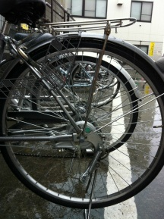
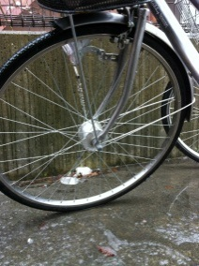
2.スケールフリーネットワークとは？
ハブとは？
鉄道車両､自動車､
オートバイ､自転車等の
車輪を構成する部品の一つ
自転車のハブ
（中央の黒い部品）
拡大
スケールフリー
ネットワーク
ハブ
ハブの名前の由来は
『車輪の中心』

Slide 14
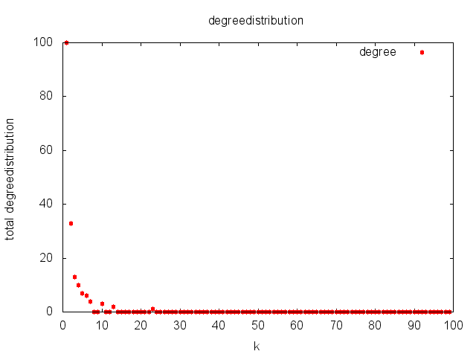
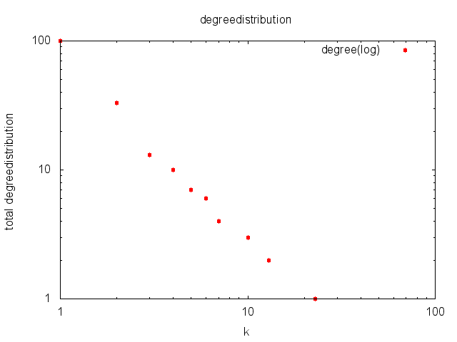
2.1 -スケールフリー性-
スケールフリー性①
少数の頂点が多くの枝を持ち､多数の頂点がわずかな枝しか持たない性質
ネットワーク上の次数分布はベキ分布
次数分布を両対数で描画すると直線の グラフになる
例.鉄道網
一部の駅は非常に多く路線を持っている
多く駅は少ない路線しか持たない
Ｘ軸・ｙ軸の両対数で描画
このような性質を持っているネットワーク
⇒スケールフリーネットワーク

Slide 15
2.1 -スケールフリー性-
スケールフリー性②
ハブが多数存在する為、ネットワークの任意の２頂点間の距離が短い
ハブ
スケールフリーネットワーク

Slide 16
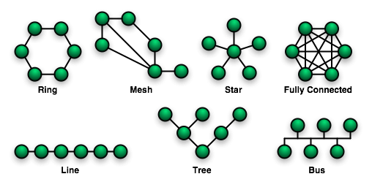
2.2 -スケールフリーネットワークの特徴-
スケールフリーネットワークの強み
偶発的な障害に対して､非常に頑強
全頂点のいくつかがダウンしても､代替経路により頂点間の接続を維持 ⇒系全体の平均最短距離はほとんど変化しない
同じ頂点数､同じ枝数を持つ､ 構造が異なる他のネットワークでは このような特性は見られない
出典: フリー百科事典 『ウィキペディア（Wikipedia）』 (2012/12/10 09:10 UTC版 )
スケールフリーネットワークの弱み
特定の重要なハブをピンポイントで狙った攻撃に対して､脆弱
具体例：自然界の食物連鎖のネットワーク
生物種のランダムな絶滅に対して､頑強
特定の重要種の絶滅に対して､大きな影響を受ける（脆弱）

Slide 17
2.3 -代表的モデル：BAモデル-
スケールフリーネットワークを生成するモデルはいくつか提唱
代表的なものに､ＢａｒａｂａｓｉｰＡｌｂｅｒｔモデル(以降､ＢＡモデル)
ＢＡモデル (成長型モデル)
１９９９年にＢａｒａｂａｓｉとＡｌｂｅｒｔらが提案した､不規則で乱雑なネットワーク構造をしているスケールフリーネットワークモデル
※ＢＡモデルの由来：ＢａｒａｂａｓｉとＡｌｂｅｒｔの頭文字

Slide 18
2.3 -代表的モデル：BAモデル-
BAモデルの2つの鍵
ネットワークの成長
優位的選択
頂点は､次々とネットワークに加わる（成長）
加わった頂点は､その時点で次数の高い頂点に結びつきやすい （優位的選択）
結果…
次数が高くなった頂点は､その後も新しい枝を獲得しやすい ⇒ハブになりやすい
次数獲得競争に一度破れると､ハブになるのは困難

Slide 19
2.4 -BAモデルのアルゴリズム-
ＢＡモデルのアルゴリズム
ｎ＞１個の頂点からなるグラフを置く
新しい頂点を１個追加し（成長）､すでに存在しているｎ個の頂点に対して枝を張る｡この時､新しい枝が張られる確率は､各頂点のその時点での次数ｋと総次数に比例する（優先的選択） すなわち の確率である
指定の頂点数になるまで､Step2を繰り返す
この数式の分子からもわかるように､元からある頂点は､次数に比例して新しい枝を受けとりやすい（優先的選択）

Slide 20
2.4 -BAモデルのアルゴリズム-
例（ｎ＝３からスタートした場合）

Slide 21
2.4 -BAモデルのアルゴリズム-
例（ｎ＝３からスタートした場合）

Slide 22
2.4 -BAモデルのアルゴリズム-
例（ｎ＝３からスタートした場合）

Slide 23
2.4 -BAモデルのアルゴリズム-
例（ｎ＝３からスタートした場合）

Slide 24
2.4 -BAモデルのアルゴリズム-
例（ｎ＝３からスタートした場合）
このように増えていく

Slide 25
３章.修正版ＢＡモデル

Slide 26
3.修正版BAモデル
本研究では､修正版ＢａｒａｂａｓｉｰＡｌｂｅｒｔモデル(以降､修正版ＢＡモデル)を採用した
修正版ＢＡモデルのアルゴリズム
枝を保有しない既存の頂点を１個置く
新しい頂点を１個追加し（成長）､すでに存在している既存の頂点に対して１つ枝を張る｡この時､新しい枝が張られる確率は､各頂点のその時点での次数と総次数に比例する（優位的選択）
指定の頂点数になるまで､Step2を繰り返す
26/78

Slide 27
3.修正版BAモデル
例（修正版ＢＡモデル）
ステップ０
0

Slide 28
3.修正版BAモデル
例（修正版ＢＡモデル）
ステップ１
成長
0
1
新しく増えた枝
既存の枝

Slide 29
3.修正版BAモデル
例（修正版ＢＡモデル）
ステップ２
成長
0
1
2
新しく増えた枝
既存の枝

Slide 30
3.修正版BAモデル
例（修正版ＢＡモデル）
ステップ３
優位的選択
0
1
2
3
新しく増えた枝
既存の枝

Slide 31
3.修正版BAモデル
例（修正版ＢＡモデル）
ステップ４
優位的選択
0
1
2
3
4
新しく増えた枝
既存の枝

Slide 32
3.修正版BAモデル
例（修正版ＢＡモデル）
0
1
2
3
4
：ハブ

Slide 33
3.修正版BAモデル
例（修正版ＢＡモデル）
０
ステップ０
０
１
ステップ１
２
０
１
０
１
２
ステップ２
３
３
３
３
ステップ３
２
０
１
２
０
１
０
１
２
０
１
２
３
３
新しく増えた枝
既存の枝
２
０
１
０
１
２
：ハブ

Slide 34
3.修正版BAモデル
修正版ＢＡモデルの特徴
BAモデルの2つの鍵
ネットワークの成長
優位的選択
生成するグラフは木構造
つまり…

Slide 35
3.修正版BAモデル
図.頂点数1000の修正版BAモデル

Slide 36
４章.実験方法

Slide 37
4.実験方法
実験準備
ネットワークモデル：修正版ＢＡモデル
使用言語：C++
頂点数１０００､１万､１０万のネットワークを､各３００個生成
実験の指針
生成した各ネットワークに対して以下の3つを実施
直感的にも判断できるよう､ネットワークを可視化
ネットワークの直径、半径、平均値を計算し、グラフを描画
次数分布図を描画し､データの配置を調査

Slide 38
4.1 -実験準備-
ネットワークの生成プログラム
INPUT:作成ファイル名､最大頂点数
ファイルの1行目 ：最大頂点数､枝数を記録
ファイルの2行目以降：最大頂点数まで､各頂点がどの頂点に枝を張ったかを記録
ファイルを各３００個生成
最大頂点数:１０の場合
テキスト
グラフ
１０ ９
０ １
１ ２
１ ３
３ ４
１ ５
１ ６
６ ７
１ ８
１ ９
2
5
4
0
1
3
6
9
7
8

Slide 39
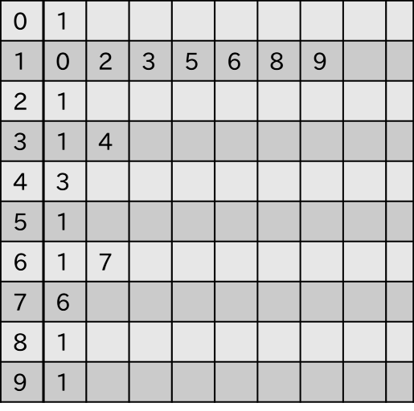
4.1 -実験準備-
プログラム内での次数の格納の仕方
最大頂点数まで､各頂点がどの頂点に枝を張ったのか読み取り､プログラム内に格納
最大頂点数:１０の場合
テキスト
頂点
頂点へのポインタ
１０ ９
０ １
１ ２
１ ３
３ ４
１ ５
１ ６
６ ７
１ ８
１ ９
プログラム内 に格納
可視化
他のプログラムで使用

Slide 40
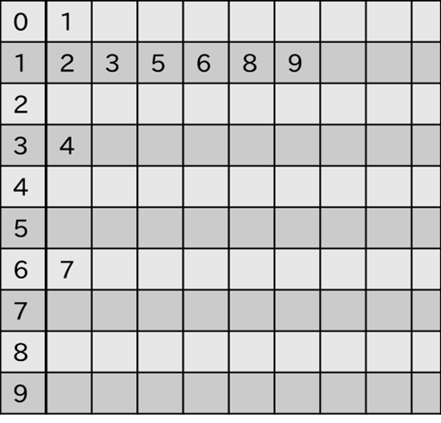
4.2 ｰ①ネットワークの可視化方法-
可視化の前処理
頂点
頂点へのポインタ
頂点
頂点へのポインタ
自分より低い 頂点を削除

Slide 41
4.2 ｰ①ネットワークの可視化方法-
可視化の前処理
現在の頂点を置く
頂点から頂点へのポインタ全てに枝を張る
次の頂点へ移動
頂点
頂点へのポインタ
2
5
4
0
1
3
Graphviz
Gvizで可視化
6
9
7
8
可視化！

Slide 42
4.3 ｰ②ネットワークの直径、半径、平均値の計算-
用語説明
eccentricity：現在の頂点から各頂点への深さの最大値
直径(diameter)： eccentricityの最大値
半径(radius)： eccentricityの最小値
平均値：eccentricityの平均値
ネットワークの300個分のデータ
グラフ化
データ
データ
直径、半径、平均値を計算
３００個の直径 の分布図
データ
グラフのデータ
データ
データ
データ
データ
データ
データ
データ
データ
グラフのデータ
３００個の半径 の分布図
データ
データ
データ
データ
データ
データ
データ
データ
データ
データ
データ
３００個の平均値の分布図
データ
データ

Slide 43
4.3 ｰ②ネットワークの直径、半径、平均値の計算-
用語説明
eccentricity：現在の頂点から各頂点への深さの最大値
直径(diameter)： eccentricityの最大値
半径(radius)： eccentricityの最小値
平均値：eccentricityの平均値
ネットワークの300個分のデータ
グラフ化
データ
データ
直径、半径、平均値を計算
３００個の直径 の分布図
データ
グラフのデータ
データ
データ
データ
データ
データ
データ
データ
データ
グラフのデータ
３００個の半径 の分布図
データ
データ
データ
データ
データ
データ
データ
データ
データ
データ
データ
３００個の平均値の分布図
データ
データ

Slide 44
4.3 ｰ②ネットワークの直径、半径、平均値の計算-
頂点のeccentricity
3
4
2
0
6
9
1
0
1
8
5
10
7
：現在の頂点
：調査済みの頂点

Slide 45
4.3 ｰ②ネットワークの直径、半径、平均値の計算-
頂点のeccentricity
3
4
2
2
0
6
9
1
0
1
8
5
10
7
：現在の頂点
：調査済みの頂点

Slide 46
4.3 ｰ②ネットワークの直径、半径、平均値の計算-
頂点のeccentricity
3
4
1
2
2
0
6
9
1
0
1
8
5
10
7
：現在の頂点
：調査済みの頂点

Slide 47
4.3 ｰ②ネットワークの直径、半径、平均値の計算-
頂点のeccentricity
3
4
1
2
2
2
0
6
9
1
0
1
8
5
10
7
：現在の頂点
：調査済みの頂点

Slide 48
4.3 ｰ②ネットワークの直径、半径、平均値の計算-
頂点のeccentricity
3
4
1
2
2
2
0
6
9
1
0
1
2
1
8
1
5
10
7
2
3
2
：現在の頂点
例.頂点0のeccentricityは3
：調査済みの頂点

Slide 49
4.3 ｰ②ネットワークの直径、半径、平均値の計算-
直径､半径、eccentricityの平均値
3
4
4
5
2
5
0
6
9
1
3
4
5
4
8
3
5
10
7
4
5
5
例.直径5、半径3、 eccentricityの平均値4.7

Slide 50
4.4 ｰ③次数分布図の描画方法-
次数分布図は､
次数分布の累積分布の両対数でグラフ描画⇒作成
次数分布の累積分布の両対数をで描画
Ｘ軸：次数ｋ
Ｙ軸：累積分布
Ｘ軸・Ｙ軸共に両対数で描画
※次数ｋ⇒1～最大頂点数

Slide 51
4.4 ｰ③次数分布図の描画方法-
次数分布の累積分布の両対数で描画
頂点
頂点へのポインタ
次数ｋ 累積分布(0はカウントしない)
1 7
2 2
3 0
4 0
5 0
6 0
7 1
8 0
9 0
描写

Slide 52
５章.実験結果

Slide 53
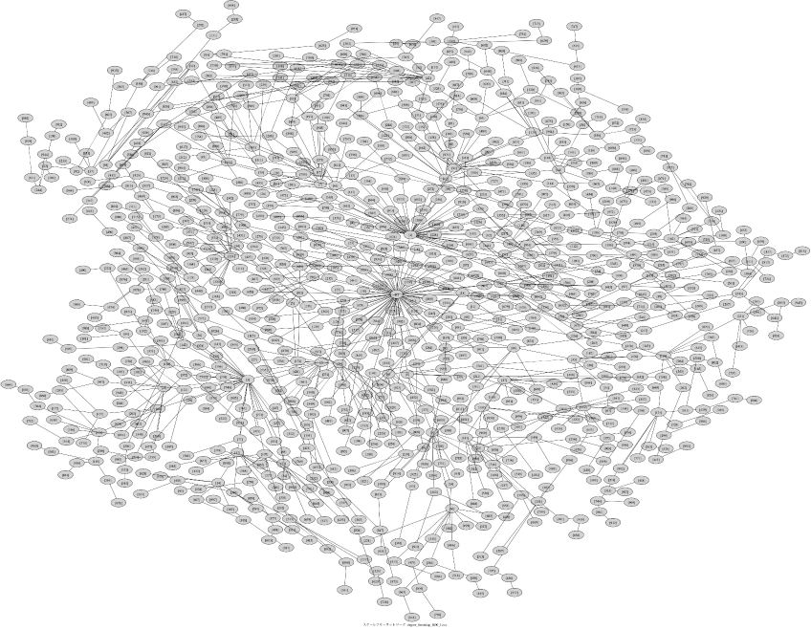
5.実験結果 -①直感的にも判断できるよう、ネットワークを可視化-
頂点数１０００の修正版BAモデル（No.1）

Slide 54
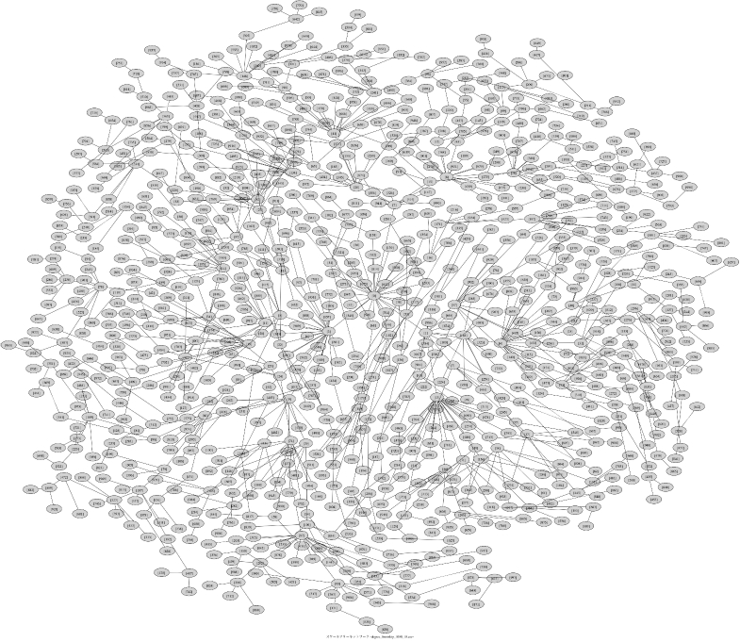
5.実験結果 -①直感的にも判断できるよう、ネットワークを可視化-
頂点数１０００の修正版BAモデル（No.1０）

Slide 55
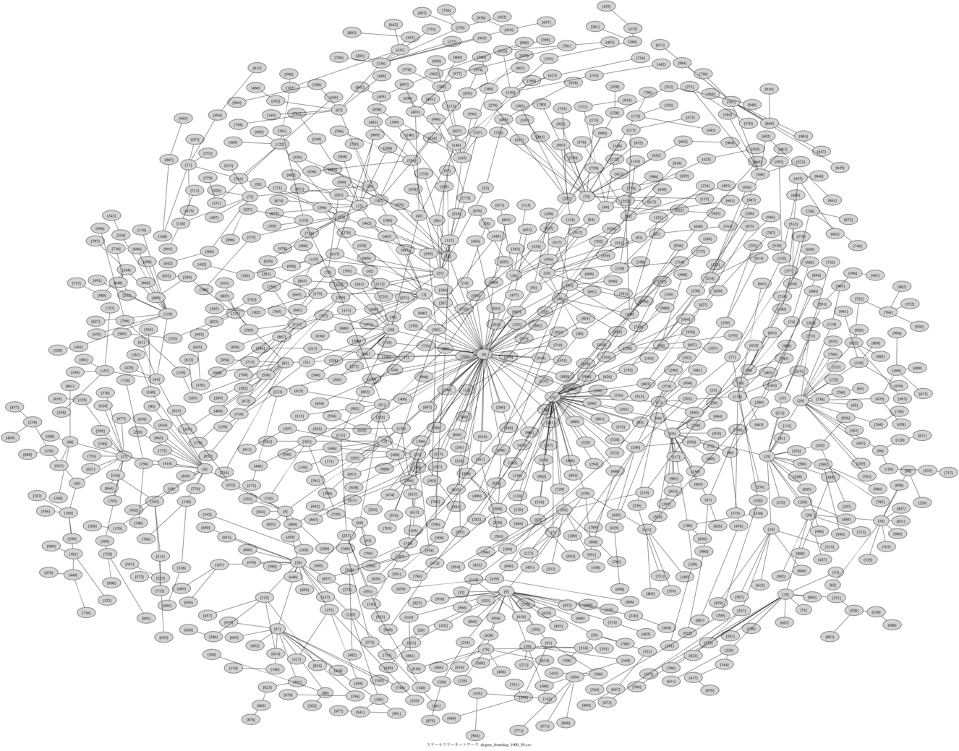
5.実験結果 -①直感的にも判断できるよう、ネットワークを可視化-
頂点数１０００の修正版BAモデル（No.5０）

Slide 56
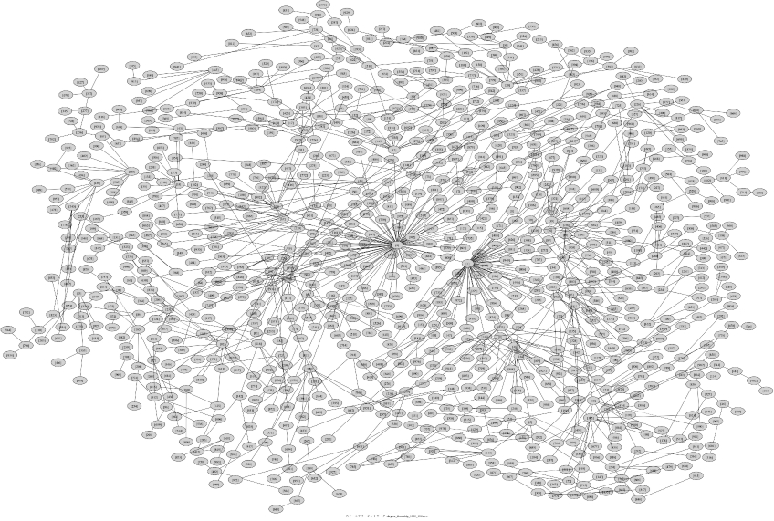
5.実験結果 -①直感的にも判断できるよう、ネットワークを可視化-
頂点数１０００の修正版BAモデル（No.1００）

Slide 57
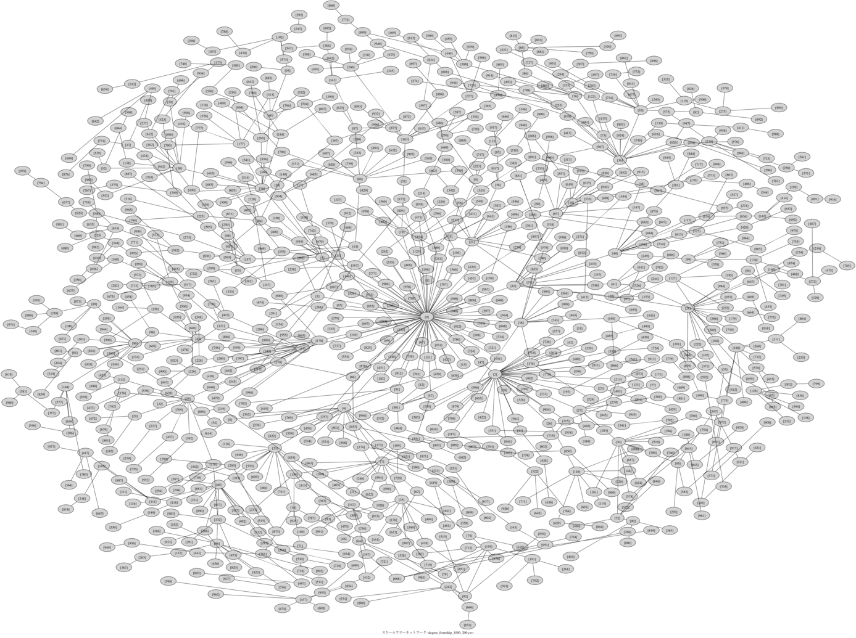
5.実験結果 -①直感的にも判断できるよう、ネットワークを可視化-
頂点数１０００の修正版BAモデル（No.2００）

Slide 58
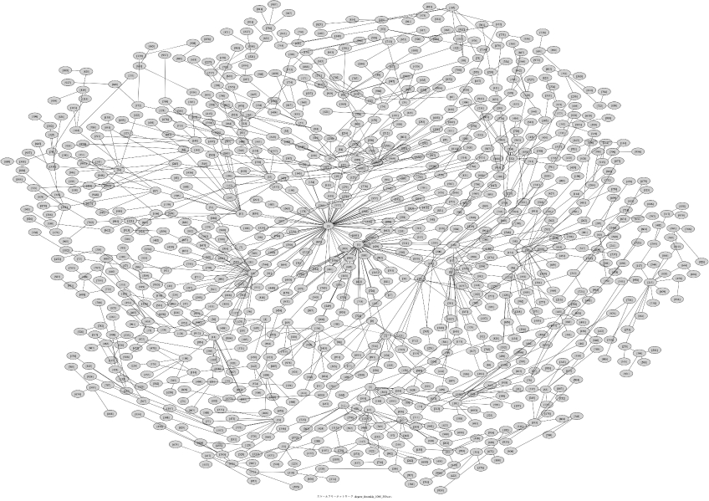
5.実験結果 -①直感的にも判断できるよう、ネットワークを可視化-
頂点数１０００の修正版BAモデル（No.3００）

Slide 59
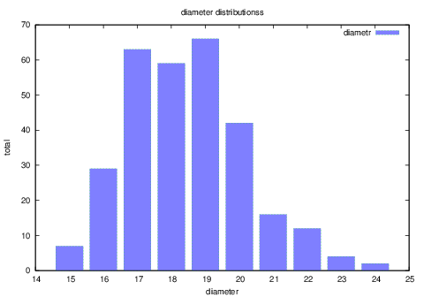
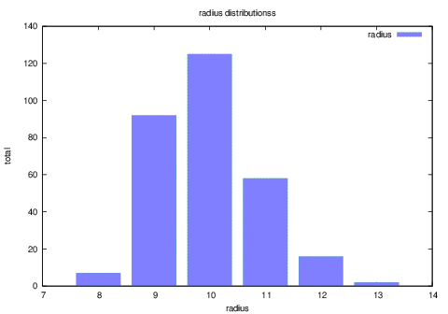
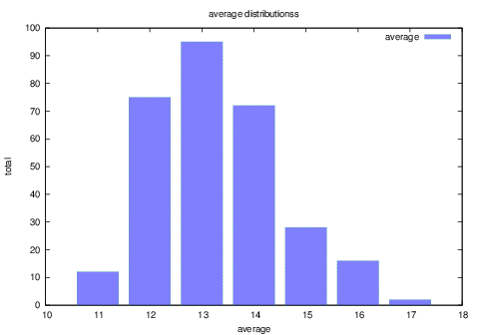
5.実験結果 -②ネットワークの直径、半径、平均値を計算し、グラフを描画-
直径
半径
頂点数１０００のネットワークの 直径・半径・平均値の計算結果
３００個分
平均値
X軸:直径 or 半径 or 平均値
Y軸:直径 or 半径 or 平均値 の個数

Slide 60
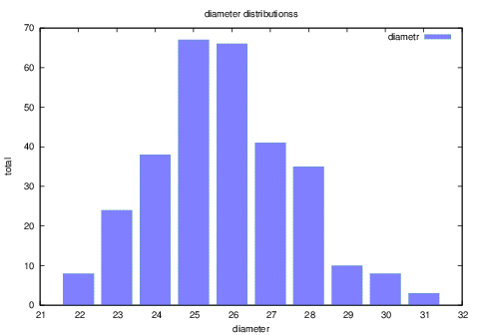
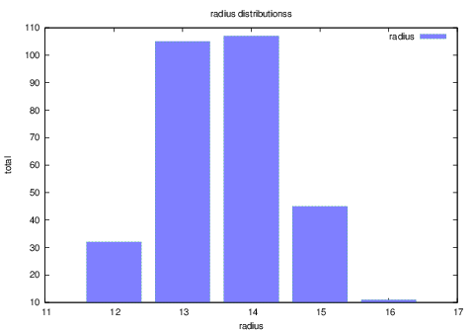
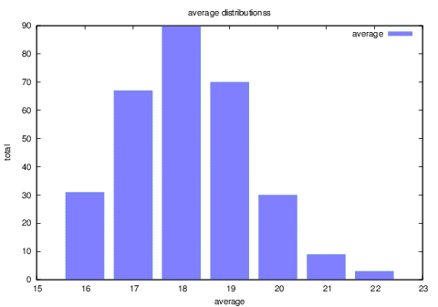
5.実験結果 -②ネットワークの直径、半径、平均値を計算し、グラフを描画-
直径
半径
頂点数１００００のネットワークの直径・半径・平均値の計算結果
３００個分
平均値
X軸:直径 or 半径 or 平均値
Y軸:直径 or 半径 or 平均値 の個数

Slide 61
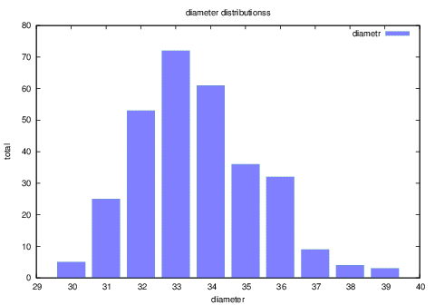
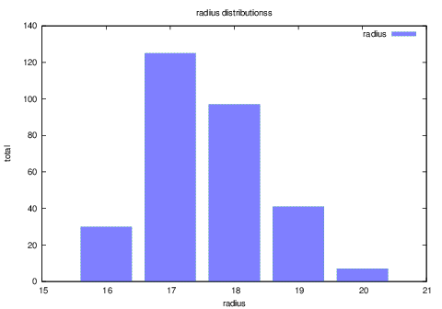
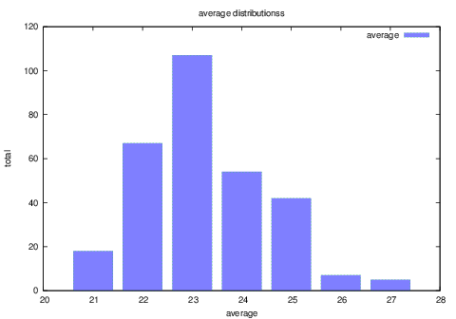
5.実験結果 -②ネットワークの直径、半径、平均値を計算し、グラフを描画-
直径
半径
頂点数１０００００のネットワークの直径・半径・平均値の計算結果
３００個分
平均値
X軸:直径 or 半径 or 平均値
Y軸:直径 or 半径 or 平均値 の個数

Slide 62
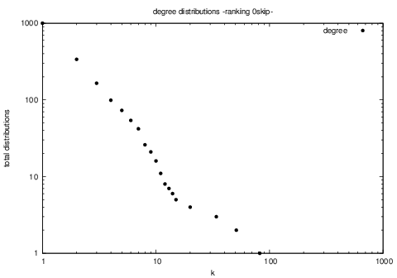
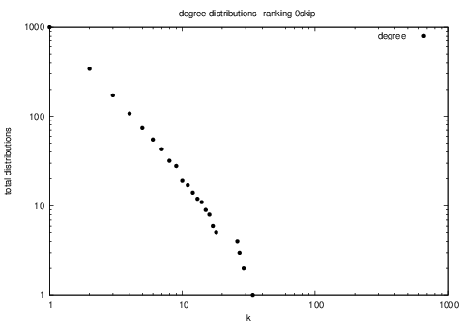
5.実験結果 -③次数分布図を描画し、データの配置を調査-
次数分布の 累計分布の両対数(No.1)
次数分布の 累計分布の両対数(No.10)
頂点数１０００の修正版BAモデルの次数分布図

Slide 63
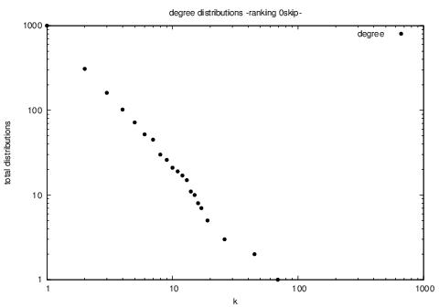
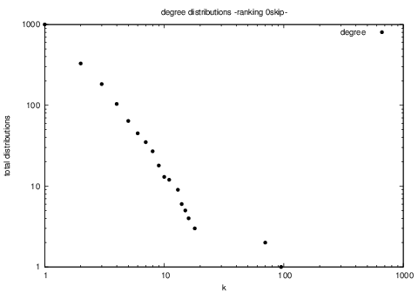
5.実験結果 -③次数分布図を描画し、データの配置を調査-
次数分布の 累計分布の両対数(No.50)
次数分布の 累計分布の両対数(No.100)
頂点数１０００の修正版BAモデルの次数分布図

Slide 64
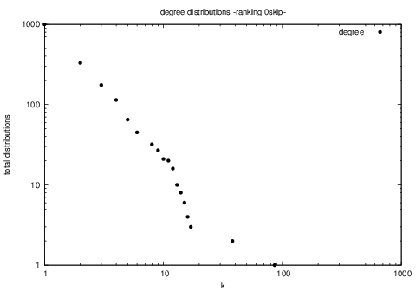
5.実験結果 -③次数分布図を描画し、データの配置を調査-
次数分布の 累計分布の両対数(No.200)
次数分布の 累計分布の両対数(No.300)
頂点数１０００の修正版BAモデルの次数分布図

Slide 65
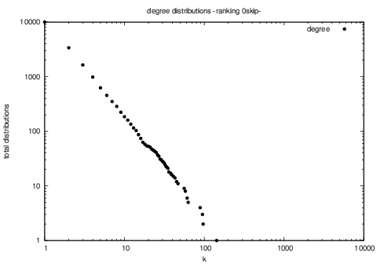
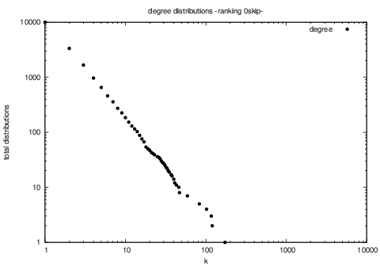
5.実験結果 -③次数分布図を描画し、データの配置を調査-
次数分布の 累計分布の両対数(No.1)
次数分布の 累計分布の両対数(No.10)
頂点数１０００0の修正版BAモデルの次数分布図

Slide 66
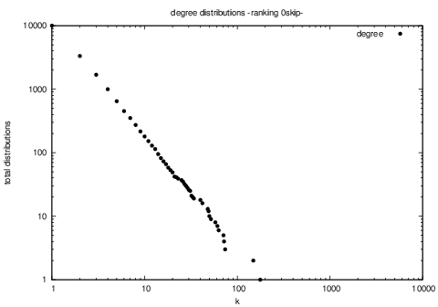
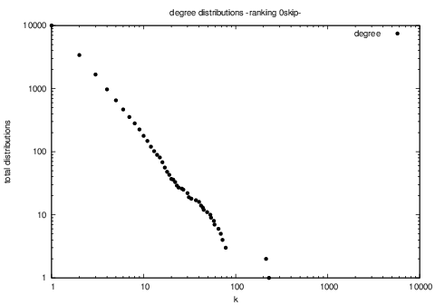
5.実験結果 -③次数分布図を描画し、データの配置を調査-
次数分布の 累計分布の両対数(No.50)
次数分布の 累計分布の両対数（No.1００）
頂点数１０００0の修正版BAモデルの次数分布図

Slide 67
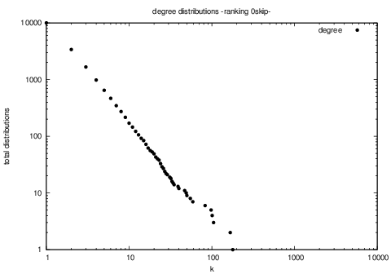
5.実験結果 -③次数分布図を描画し、データの配置を調査-
次数分布の 累計分布の両対数(No.200)
次数分布の 累計分布の両対数（No.30０）
頂点数１０００0の修正版BAモデルの次数分布図

Slide 68
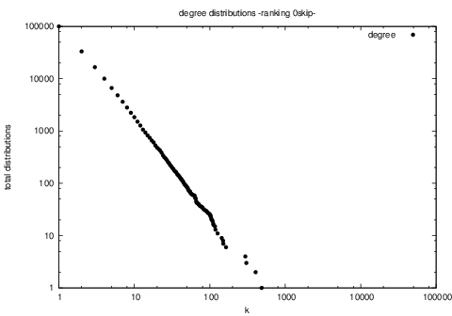
5.実験結果 -③次数分布図を描画し、データの配置を調査-
次数分布の 累計分布の両対数(No.1)
次数分布の 累計分布の両対数(No.10)
頂点数１０００00の修正版BAモデルの次数分布図

Slide 69
5.実験結果 -③次数分布図を描画し、データの配置を調査-
次数分布の 累計分布の両対数(No.50)
次数分布の 累計分布の両対数（No.1００）
頂点数１０００00の修正版BAモデルの次数分布図

Slide 70
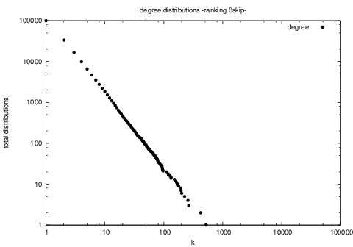
5.実験結果 -③次数分布図を描画し、データの配置を調査-
次数分布の 累計分布の両対数(No.200)
次数分布の 累計分布の両対数（No.3００）
頂点数１０００00の修正版BAモデルの次数分布図

Slide 71
5.実験結果
実験結果から分ること
可視化したネットワークを直感的に見ても､一部の頂点に枝が集中している
ネットワークの直径・半径が十分に短い
次数分布図が直線を描いており､ネットワーク上の次数分布はベキ分布に従っている
生成したネットワークは､十分なスケールフリー性を満たしている

Slide 72
6.今後の課題
ネットワークの頂点数､調査する個数の増加
他のネットワークモデルでも直径､半径､ eccentricityの平均値を計算し､結果の比較
次数がベキ則に従っているかを判定する方法に､次数分布図が描写を使用した ⇒この方法では厳密な判定はできない そこで統計モデルで のτを推定して,検定

Slide 73
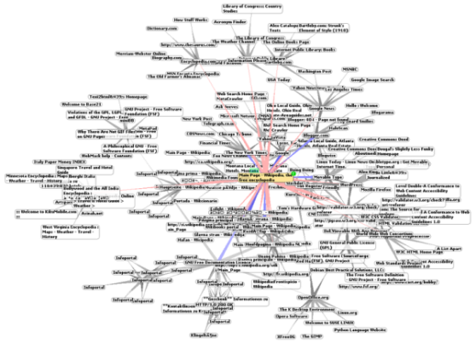
2.1 -スケールフリーネットワークの歴史-
従来のインターネットなどのネットワークのイメージ
頂点間の枝が指向性も規則性もなく､ランダムに張られているイメージ
⇒ランダムネットワーク
そうではない何か新しい構造をとっていると気がつき､調査
結果､一部の頂点に枝が極度に集中しているネットワークを発見
⇒スケールフリーネットワークの発見
例：ウィキペディア周辺のWWWの構造
出典: フリー百科事典 『ウィキペディア（Wikipedia）』 (2012/12/10 07:10 UTC版 )

Slide 74
2.3 -スケールフリーネットワークの特徴-
スケールフリーネットワークの特徴
新しい頂点が参入しても､ネットワークの形状が変化しない
⇒フラクタル性をもっている
フラクタルとは？
ブノア・マンデルブロが導入した幾何学の概念
ある図形の断片を取ってきたとき､ それより小さな断片の形状と､図形全体の形状が相似になっているもの ※自己相似的＝フラクタルではない
使用例
現実の地形や物の次元を表現､再現
ゲームなどでの地形を自動生成

Slide 75
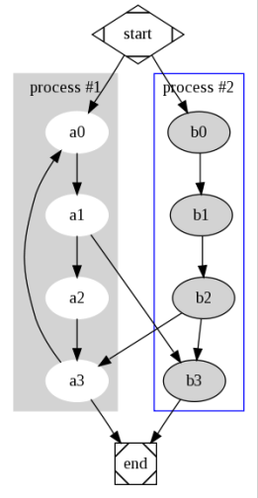
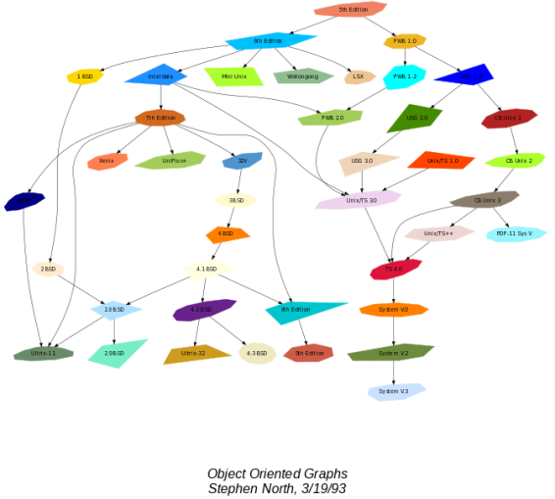
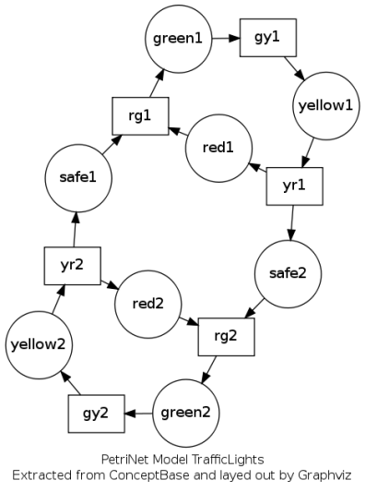
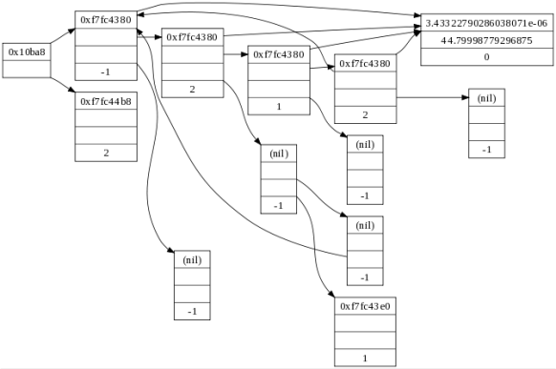
4.2 ｰ①ネットワークの可視化方法-
ネットワークの可視化にはGraphvizを使用
Graphviz
アメリカ合衆国の電話会社であるAT&Tの研究所が 開発した､オープンソースのツールパッケージ
DOT言語のスクリプトで示されたネットワークを描画
ユーザインターフェースはCUI
⇒高品質な有向グラフの描画が可能
出典『Graphviz | Graphviz - Graph Visualization Software』
(2013/01/26 12:41 UTC版 )

Slide 76
4.2 ｰ①ネットワークの可視化方法-
Graphvizでは､DOTファイルを書くことになる
DOT言語には弱点があり､制御構造を持ってない
制御構造
プログラムにおける処理の流れを変更するために用意された 式構造
⇒C言語でいう､while文､if 文､for文､do-while文､switch 文等
そこで…
Rubyを､Graphvizインタフェースとして使用
※プログラムの作成には､GvizというRubyのプラグインを使用

Slide 77
4.5 ｰグラフの描画方法：gnuplot-
グラフの描画にはgnuplotを使用した
gnuplot
2次元および3次元のグラフを描画するためのフリーウェア
ユーザインターフェース
CUI（利用者がコマンドを打ち込んでゆく形態)
特徴
2次元グラフ描画機能が極めて強力 （各種の関数やデータのグラフが自由自在に作成可能）
3次元グラフも描画可能（2次元ほど強力ではない）
多様な画像の形式をサポート（PostScript、EPS、PNGなど）

Slide 78
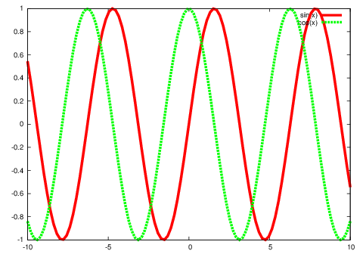
4.5 ｰグラフの描画方法：gnuplot-
gnuplotの基本的な使い方
gnuplotを起動し､下記のコマンドを入力
$gnuplot
G N U P L O T
Version 4.6 patchlevel 0 last modified 2012-03-04
Build System: CYGWIN_NT-6.1-WOW64 i686
Copyright (C) 1986-1993, 1998, 2004, 2007-2012
Thomas Williams, Colin Kelley and many others
gnuplot home: http://www.gnuplot.info
faq, bugs, etc: type "help FAQ"
immediate help: type "help" (plot window: hit 'h')
Terminal type set to 'x11'
gnuplot> plot sin(x) gnuplot> replot cos(x)
gnuplot> replot
終了コマンド
gnuplot> exit
x11で表示される
(入ってない場合はエラー)

